Slide 1

Implementação de Banco de Dados IMDb (Internet Movie Database)
Arthur Ferraz
Marcelo Filho
Disciplina: Banco de Dados II – Prof. Luiz André

Slide 2

Introdução
Aplicação web com principal objetivo de:
Escrever críticas com notas para filmes
Ver média de notas de usuários e ler críticas
Além disso:
Elenca profissionais do cinema a seus filmes
Funciona como um catálogo de filmes
Permite que criem notícias e comentários sobre determinada obra

Slide 3
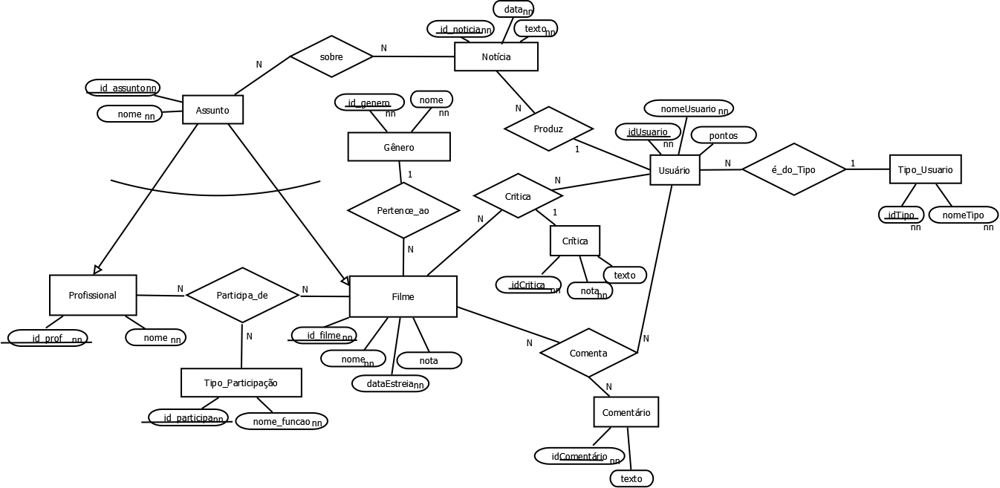
Modelo ER

Slide 4
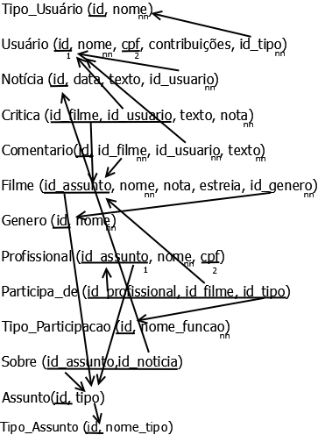
Modelo Lógico

Slide 5
Regras de Negócio
Usuário padrão não pode fazer crítica de filme que ainda não tenham estreado
Notas dos filmes devem estar atualizadas
Número de contribuições do usuário atualizadas
Manter consistência dos tipos de Assunto (Profissional e Filme)
Uma notícia só pode conter um profissional como assunto caso este participe de pelo menos um filme como assunto da mesma notícia

Slide 6
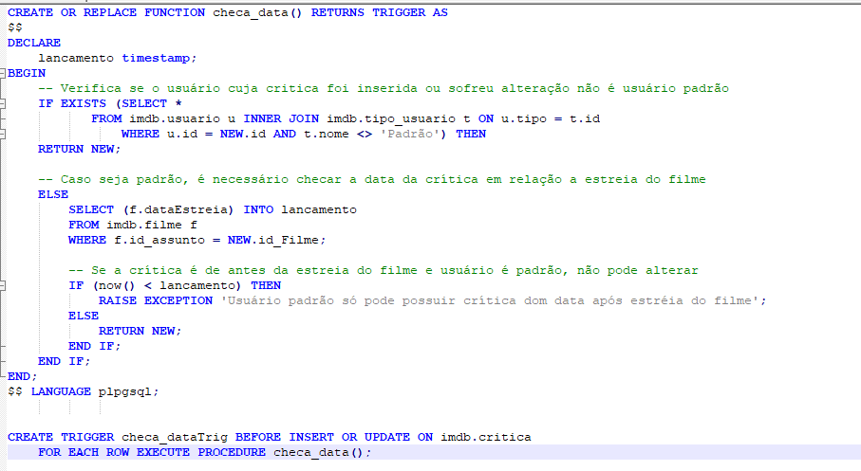
Regras de Negócio
Usuário padrão não pode fazer crítica de filme que ainda não tenham estreado

Slide 7
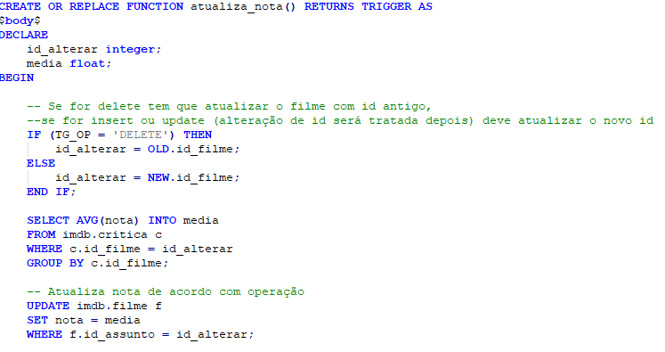
Regras de Negócio
2. Notas dos filmes devem estar atualizadas

Slide 8
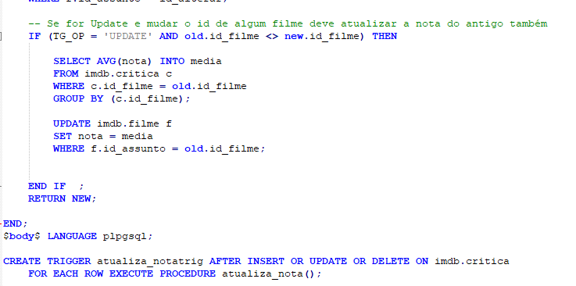
Regras de Negócio
2. Notas dos filmes devem estar atualizadas

Slide 9
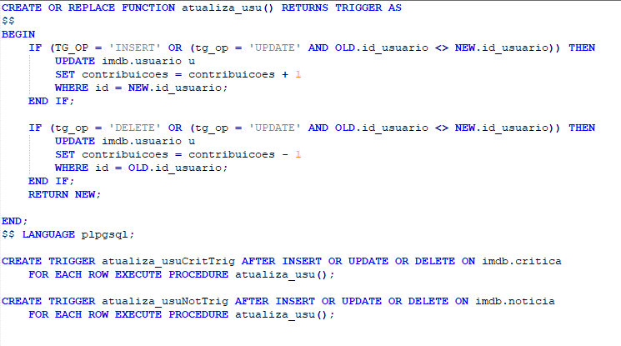
Regras de Negócio
3. Número de contribuições do usuário atualizadas

Slide 10
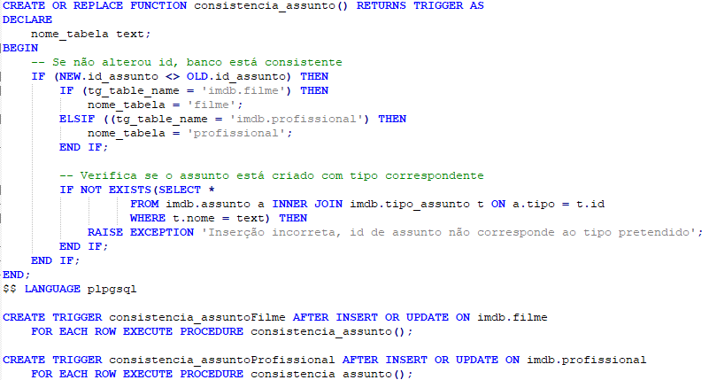
Regras de Negócio
4. Manter consistência dos tipos de Assunto (Profissional e Filme)

Slide 11
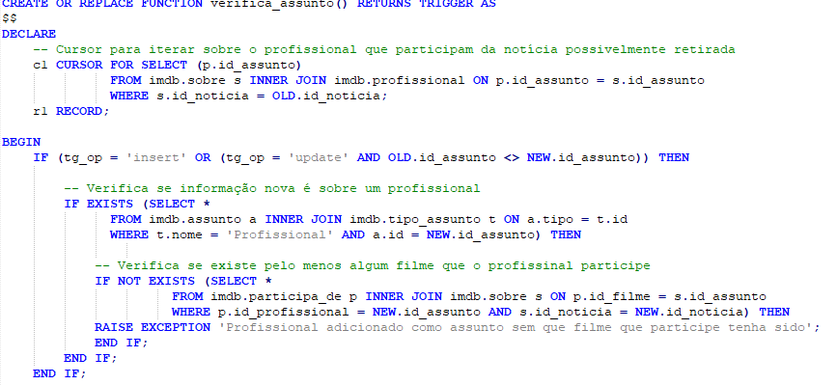
Regras de Negócio
5. Uma notícia só pode conter um profissional como assunto caso este participe de pelo menos um filme como assunto da mesma notícia

Slide 12
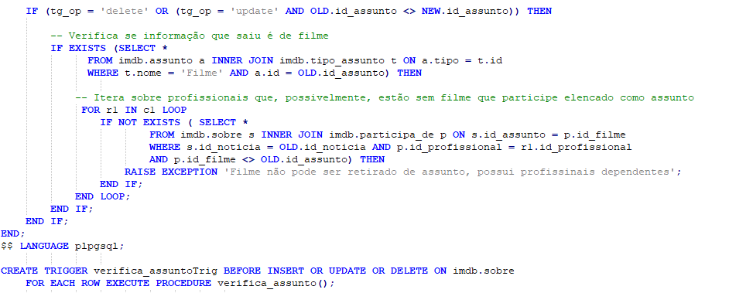
Regras de Negócio
5. Uma notícia só pode conter um profissional como assunto caso este participe de pelo menos um filme como assunto da mesma notícia

Slide 13
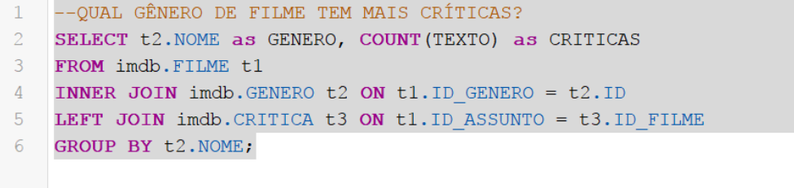
Relatórios

Slide 14
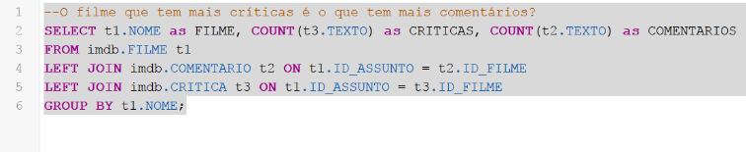
Relatórios

Slide 15
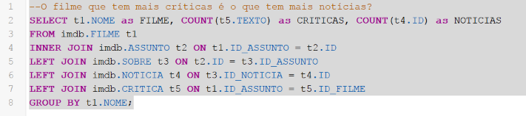
Relatórios

